Slide 1
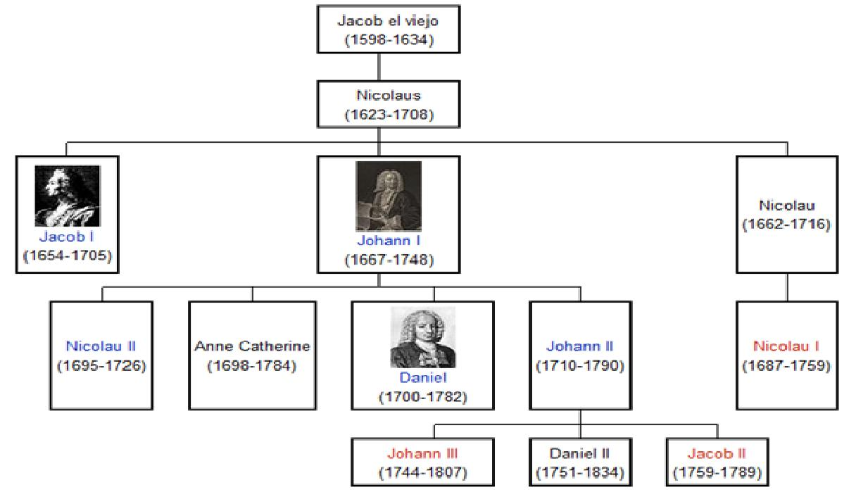
GRAFOS II

Slide 2
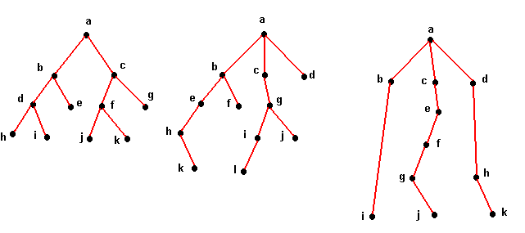
I. Árboles y bosques

Slide 3
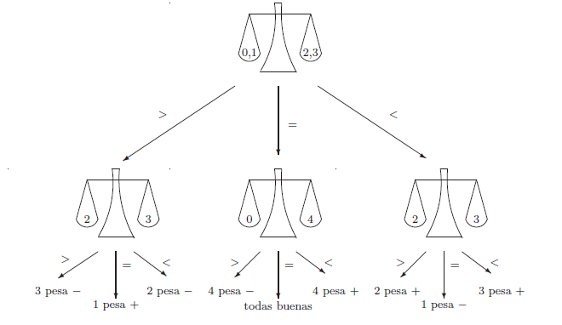
Ejemplos
1. Un árbol de decisión

Slide 4
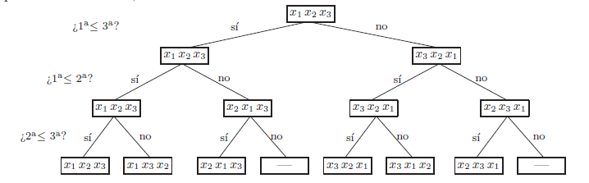
Ejemplos
2. Un algoritmo de ordenación

Slide 5
A. Definiciones y caracterizaciones
Definición 1.- “Un árbol es un grafo simple conexo y sin ciclos”
Definición 2.- “Un bosque es un grafo simple sin ciclos.
Cada componente conexa de un bosque es un árbol”
Raíz
Ejemplos.-
¿Los grafos lineales son árboles?
¿Los grafos C_{n} , K_{n} y K_{r,s} lo son?

Slide 6
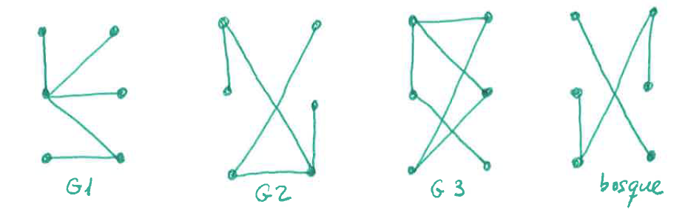
A. Definiciones y caracterizaciones

Slide 7
A. Definiciones y caracterizaciones
Teorema 1.-
“El grafo simple G es un árbol si y sólo si es conexo y al borrar cualquier arista se obtiene un grafo disconexo”
“El grafo simple G es un árbol si y sólo no tiene ciclos y al añadir cualquier arista se obtiene un ciclo”
ii

Slide 8
A. Definiciones y caracterizaciones
Teorema 1 (demostración)
=>) Supongamos que G es un árbol. Sea a una arista de G y sea ahora, G\{a}. Si éste fuera conexo se podría conectar los dos vértices de la arista a por un caminos, y entonces G tendría un ciclo (no sería un árbol)
<=) Supongamos que G es conexo que se desconecta al quitar una arista . Entonces G no tiene ciclos (es un árbol), ya que si lo tuviera, se podría quitar una arista si desconectar.

Slide 9
A. Definiciones y caracterizaciones
Teorema 1 (demostración(cont.))
=>) Supongamos que G es un árbol. Para cualquier pareja de vértices no adyacentes, existe un camino que los conecta, si se añade la arista que los une se formará un ciclo.
<=) Supongamos que G no tiene ciclos, pero al añadir una arista se forma. Seguid el razonamiento para demostrar que es un árbol.

Slide 10
A. Definiciones y caracterizaciones
Teorema 2.- “Un grafo G = (V,E) es un árbol si y sólo si existe un único camino elemental entre cualquier par de vértices”
Demostración.- Debe ser único, porque si hubiera más de uno …
c
a
b

Slide 11
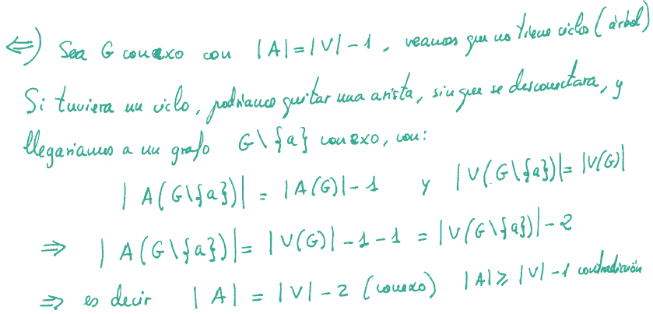
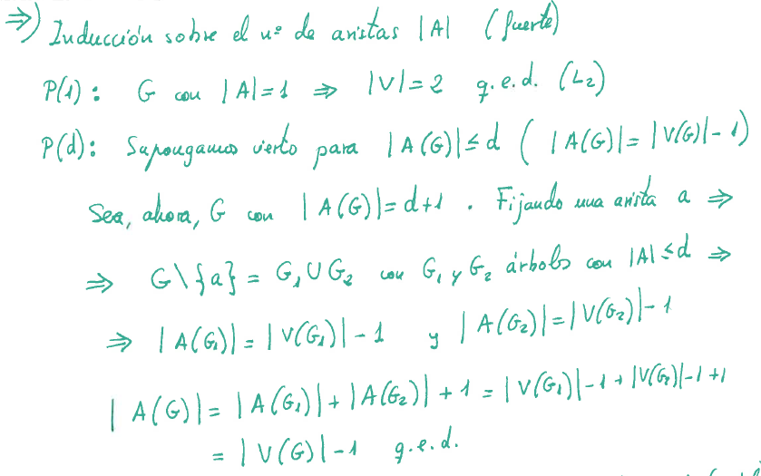
A. Definiciones y caracterizaciones
Teorema 3.- “Un grafo G = (V,A) es un árbol si y sólo es conexo y |A| = |V| - 1”
Demostración

Slide 12
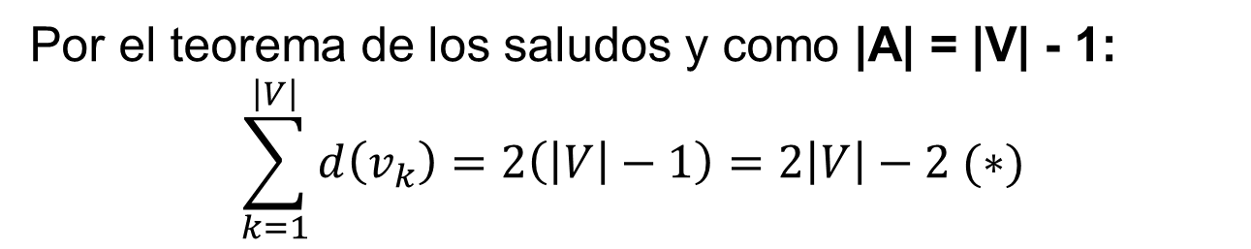
B. Sucesión de grados de un árbol
Por el teorema de los saludos y como |A| = |V| - 1:
$$\sum_{k=1}^{\left|V\right|}{d\left(v_{k}\right)}=2\left(\left|V\right|−1\right)=2\left|V\right|−2 (∗)$$
¿Qué forma tendrán los árboles con el menor y mayor número de vértices de grado 1?
Teorema 4.- “Todo árbol con dos o más vértices, tiene, al menos, dos vértices terminales (grado 1)”
Demostración (reducción al absurdo hasta encontrar una contradicción con (*)):
Dos casos:
Suponiendo que sólo tuviera uno …
Suponiendo que no tuviera ninguno …

Slide 13
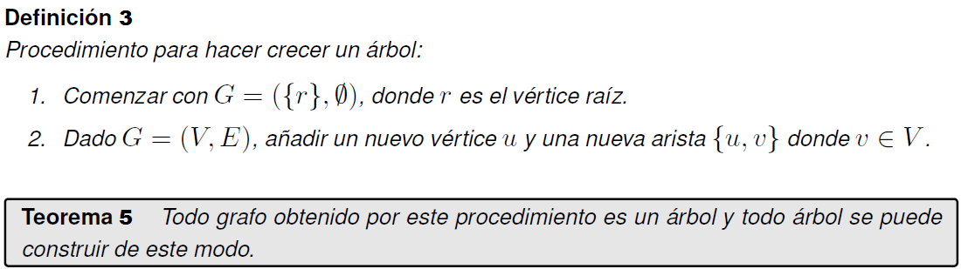
C. Árboles con raíz
Raíz, generaciones y hojas

Slide 14
C. Árboles con raíz

Slide 15
C. Árboles con raíz
Árboles generadores
Teorema 5.- “G es conexo si, y sólo si contiene un árbol generador”

Slide 16
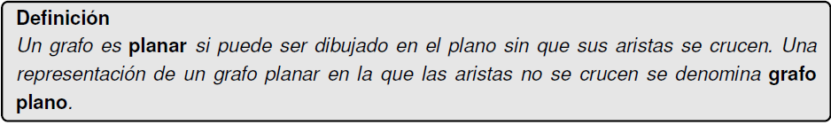
II. Grafos planares
¿K₄ es planar?
¿Q₃ es planar?
¿K_{3,3} es planar?

Slide 17
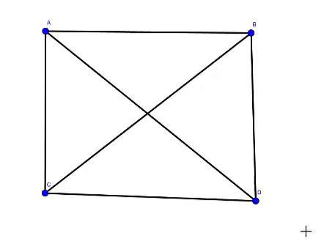
II. Grafos planares

Slide 18
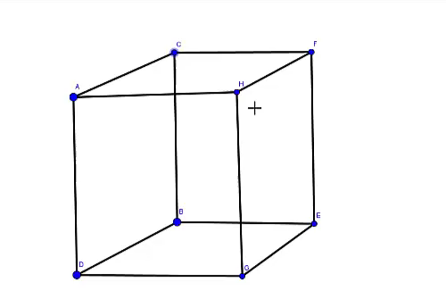
II. Grafos planares

Slide 19
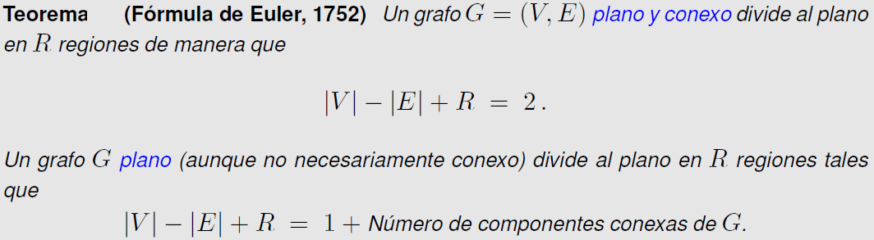
II. Grafos planares

Slide 20
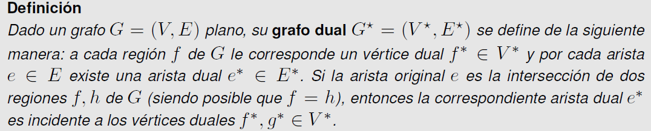
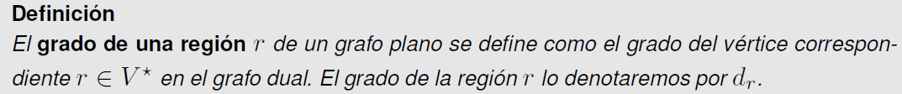
II. Grafos planares

Slide 21
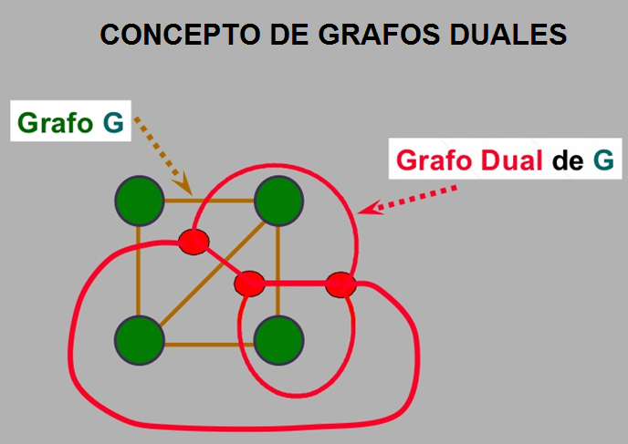

Slide 22
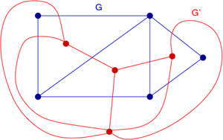
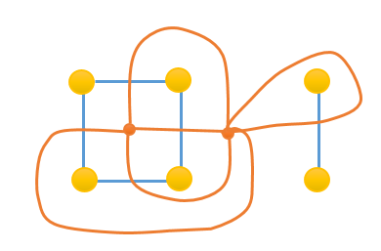

Slide 23
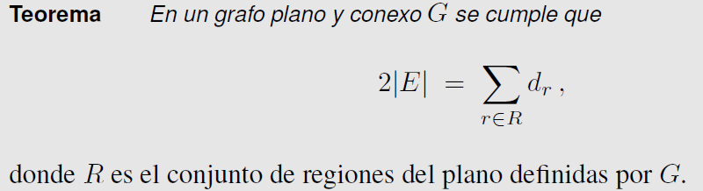
II. Grafos planares

Slide 24
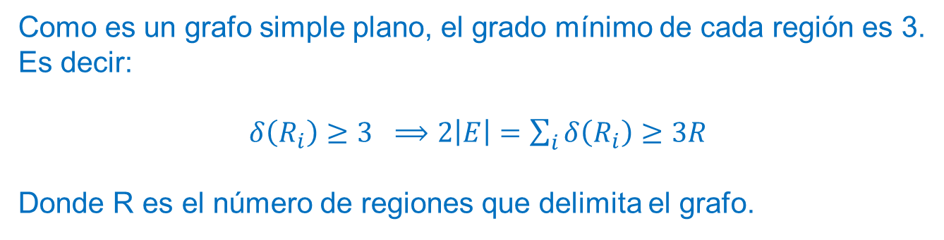
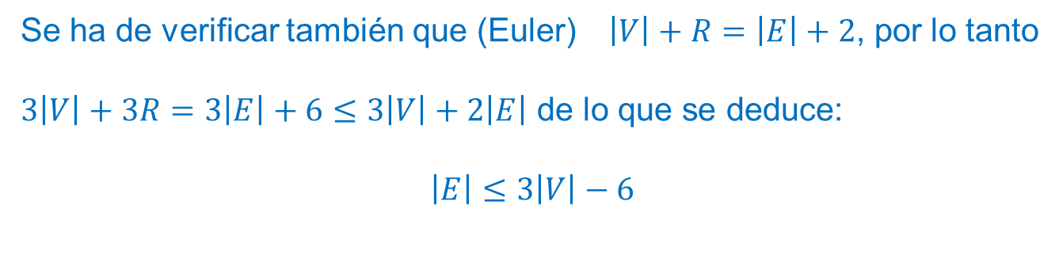
II. Grafos planares
Demostración
Como es un grafo simple plano, el grado mínimo de cada región es 3.
Es decir:
$δ\left(R_{i}\right)≥3 ⟹2\left|E\right|=\sum_{i}{δ\left(R_{i}\right)}≥3R$
Donde R es el número de regiones que delimita el grafo.
Se ha de verificar también que (Euler) $\left|V\right|+R=\left|E\right|+2$, por lo tanto
$3\left|V\right|+3R=3\left|E\right|+6≤3\left|V\right|+2\left|E\right|$ de lo que se deduce:
$$\left|E\right|≤3\left|V\right|−6$$

Slide 25
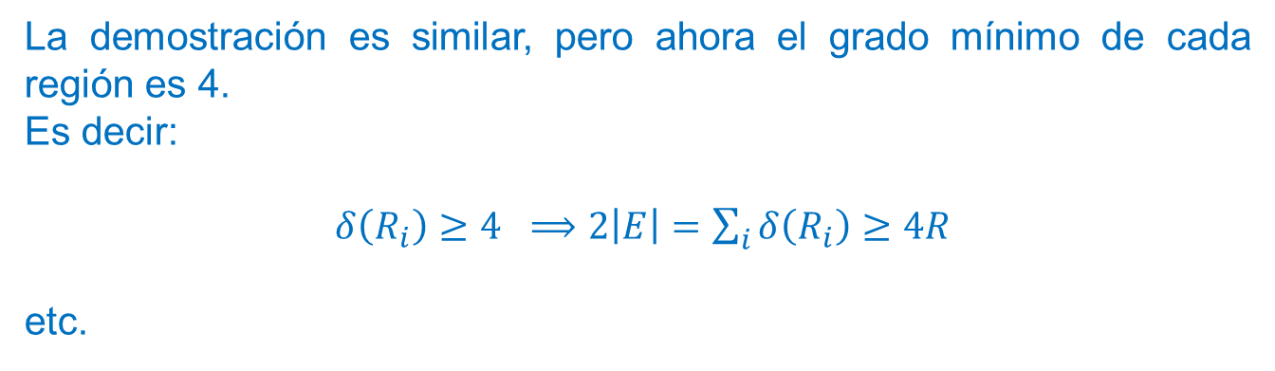
II. Grafos planares
La demostración es similar, pero ahora el grado mínimo de cada región es 4.
Es decir:
$δ\left(R_{i}\right)≥4 ⟹2\left|E\right|=\sum_{i}{δ\left(R_{i}\right)}≥4R$
etc.

Slide 26
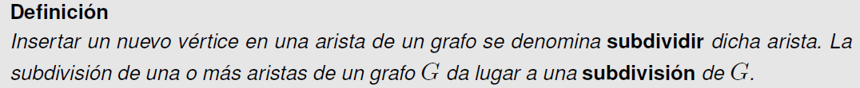
II. Grafos planares

